Slide 1
Week 2 進度
PPT 數學式修正
迴歸點修正為 159 個觀測點
完成套件+手刻 CV 程式碼
CV 與 GCV 比較 (為何發展GCV方法)
AIC、AICc 公式推導
尋找 AI 視覺化時使用的套件 (R basic image())
實作 Monte Carlo Permutation Test
Leung F3 test: Leung 2000原論文、GWmodel套件、原文書參數比較
Week 3 進度
參考 Wheeler & Calder (2007). J Geogr Syst, 9(2), 145-166. 中模擬實驗內容，建構網格並設置真實係數，實作 GWR 模擬 (模擬流程、程式碼設計、結果比較)
補上 Monte Carlo Permutation Test流程
補上信賴區間推導
Week 4 預計進度
學習黃金切割搜尋演算法、完成程式碼實作
(底部橘色表示 week 1 後有更新的簡報頁面)

Slide 2
地理加權迴歸GWR:
基本理論、Package操作、手刻實作
YUNG-CHUN LAN

Slide 3
Outline
GWR 理論背景
GWR 估計流程
Georgia 縣級資料實作
R Package 復刻分析流程
手刻 GWR 核心內容
套件 vs 手刻結果比較
結果視覺化

Slide 4
研究背景
空間資料具地區差異性，不同變數間的關係可能隨地區改變
範例: 屋齡與房價
“鄉村地區老房子有特色，可能越老越貴；
都市地區老房子品質差，可能越老越便宜”
傳統全域迴歸模型
共享同一組參數，較難呈現空間局部差異
GWR
引入距離加權觀念，在不同位置估計局部迴歸係數，使模型能夠描述變數關係的空間差異。

Slide 5
GWR 理論背景 – 空間非平穩
空間資料特性
不同地區可能具不同社會、經濟、地理條件
相同解釋變數在不同位置可能呈現不同關係
定義:空間非平穩 Spatial Non-Stationary
變數之間的關係會隨空間位置改變
造成空間非平穩可能原因:
抽樣誤差
變數關係確實存在地區差異

Slide 6
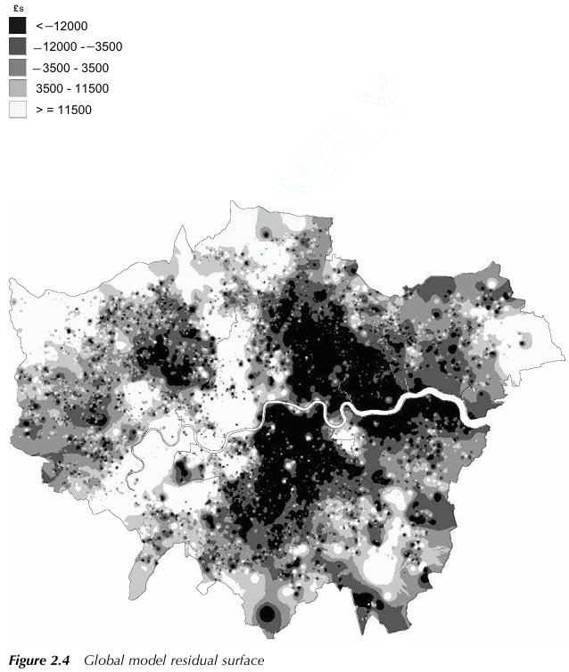
GWR 理論背景 – 傳統全域迴歸模型的限制
全域迴歸模型
問題
使用同一組係數估計整個國家，得到的模型只是整個國家的平均關係，不一定適用所有地區
全域模型殘差圖 : 估計倫敦房價
Source: Fotheringham et al. (2012). Geographically Weighted Regression. p.37

Slide 7
GWR – 基本觀念
共 n 個觀測點，每個點都建構一組迴歸模型，共建構 n 組迴歸模型
除了迴歸點本身，也使用其他觀測點的資料訓練模型
距迴歸點越近的觀測點，權重越大；距迴歸點越遠的觀測點，權重越小
迴歸點不一定要在觀測點上

Slide 8
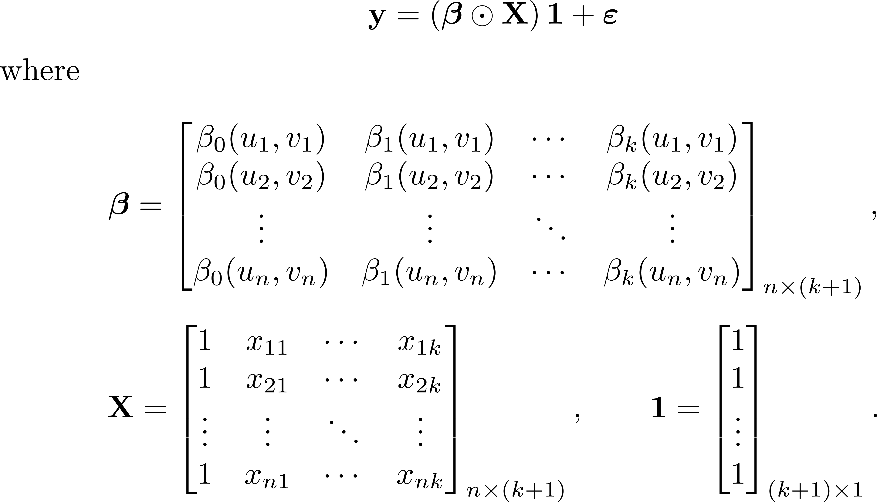
GWR 模型形式
GWR 模型: 每個點都是一組迴歸模型，共 n 組迴歸模型

Slide 9
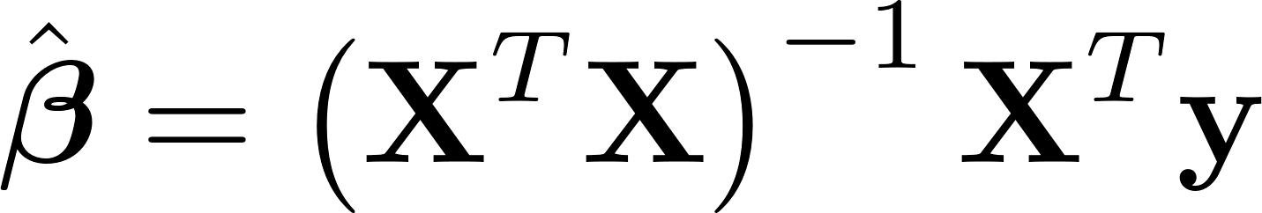
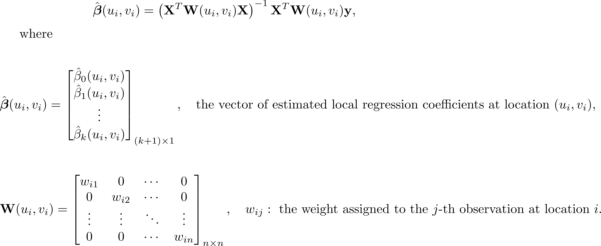
GWR 模型 – 係數解
一般迴歸模型係數解 (最小平方法):
GWR 模型係數解 (局部加權最小平方法):

Slide 10


GWR 模型 – 權重函數選擇
全域迴歸: 不管資料點 j 離迴歸點 i 多遠，權重都是 1
最簡單局部方法: 距離內算，距離外不算
問題: 不連續且視窗內權重都是1，本質上只是範圍較小的全域迴歸

Slide 11


GWR 模型 – 權重函數選擇
較好的方法: 讓權重隨距離平滑下降(高斯權重)
問題: 即使很遠的資料點，也會被乘上權重
bi-square 權重: 平滑下降，但超過範圍直接歸 0
不像應切的移動視窗，內部權重都是 1
明確排除太遠的資料點
GWR 常用權重函數

Slide 12
GWR 觀念: 帶寬 Bandwidth
定義: 帶寬 bandwidth
GWR 權重函數中的尺度參數，控制距離對空間權重的影響範圍。
帶寬越小，局部迴歸主要受鄰近觀測點影響，模型較能反映局部差異；
帶寬越大，較多觀測點參與估計，係數曲面較平滑，模型結果越接近全域迴歸。
固定帶寬 (fixed bandwidth):
每個迴歸點採用相同範圍 b (空間資料密度不均時易導致估計偏誤)
可變帶寬 (adaptive bandwidth)
資料點多的地方採用小範圍，資料點少的地方採用大範圍，保證每個迴歸點模型都使用合理資料量訓練

Slide 13

GWR 模型 – 可變帶寬形式
可變帶寬 1 : 用距離排序決定權重
可變帶寬 2 : 讓每個點權重總和相同

Slide 14


GWR 模型 – 可變帶寬形式
可變帶寬 3 :固定使用最近的 N 個鄰居 (最常見)

Slide 15


GWR 模型 – 帶寬選擇
交叉驗證 CV: 預測 i 點時，不拿 i 點訓練
廣義交叉驗證 GCV: 預測 i 點時，不拿掉 i 點，而是用複雜度懲罰模型
AICc: 同時考慮模型配適度與複雜度，也可用在 Poisson GWR、Logistic GWR
BIC: 比 AICc 對模型複雜度施加更多懲罰，更傾向選擇簡單 (大帶寬) 模型

Slide 16
CV vs GCV
為何發展出 GCV ?
比完整 CV 更容易計算 (不須排除迴歸點 i)
透過複雜度懲罰避免 wrap-around effect
“An approximation to the cross-validation statistic that is easier to compute is known as the generalized cross-validation criterion (GCV)." p.61
“This term prevents the calibration wrapping itself around the data points because v1 would then tend to n and the denominator of equation would tend to 0. p.61
CV vs GCV
CV: 較直接且概念清楚，但計算較慢
GCV: 用有效參數限制來近似CV結果，計算較快，適合大量資料或需要反覆搜尋帶寬的情況

Slide 17
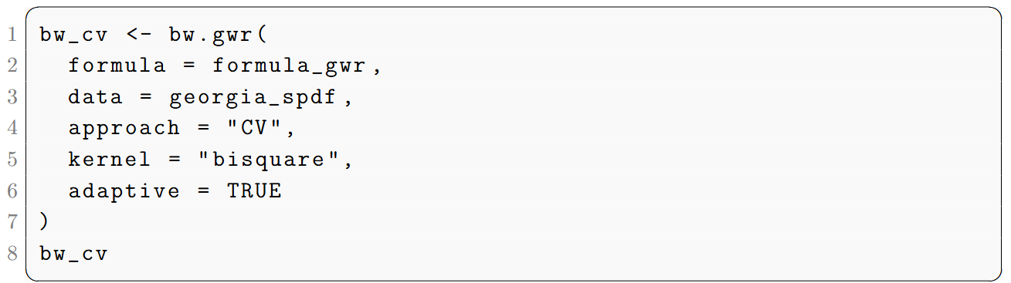
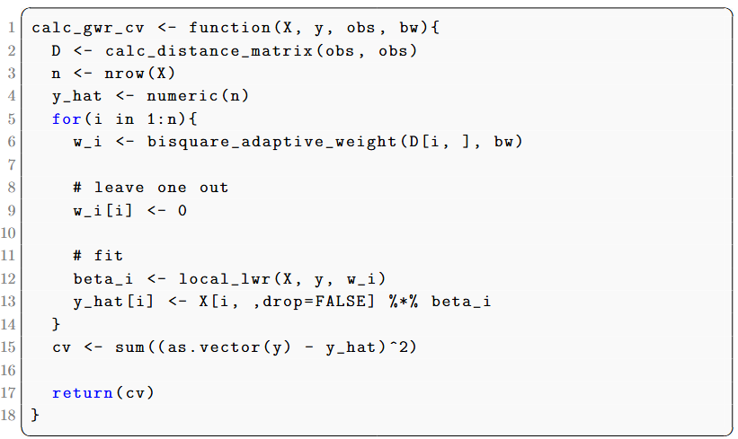
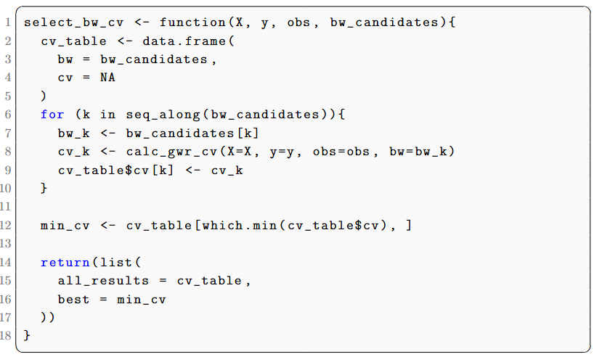
CV 實作
GWmodel
手刻

Slide 18
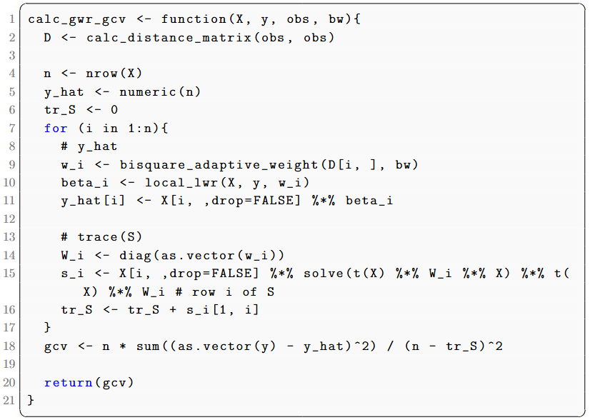
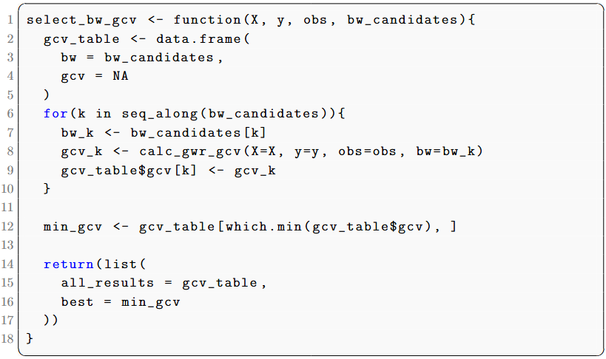
GCV 實作

Slide 19
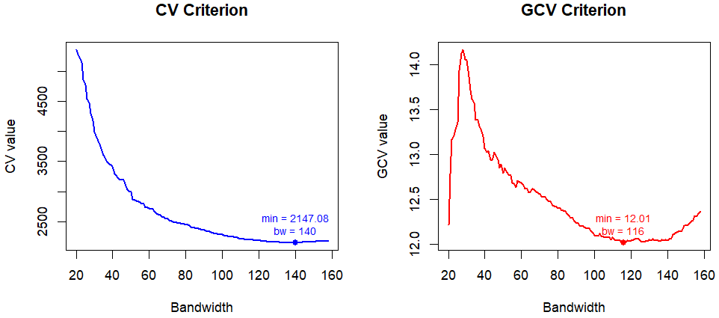
CV、GCV結果比較
直接使用理論計算方式，CV 計算效率優於 GCV
GCV在理論上為較容易計算CV的近似方法，然而實作上在計算有效參數數量時包含:
建立對角權重矩陣 W
解反矩陣 (最耗效能)
帽子矩陣軌跡 tr(S) 運算
 | CV | GCV
最小值 | 2147.08 | 12.01
選擇帶寬 | 140 | 136
20次效能測試
執行時間中位數 | 5.55 | 9.95
記憶體配置 | 4.99 GB | 9.45 GB
改進方向
用 crossprod(X, X*w_i)，避免建立W
或許可用 Cholesky或 QR分解，避免解反矩陣
計算tr(S)時避免建構大量向量

Slide 20
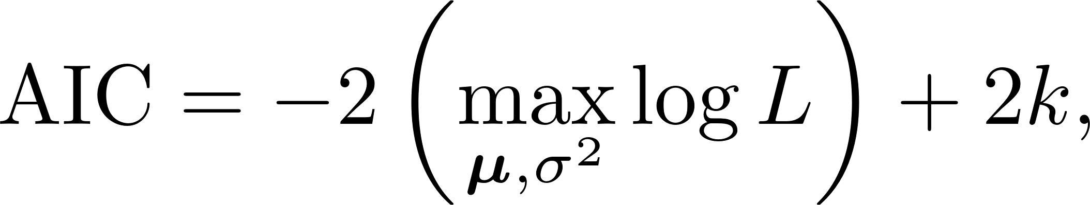
AIC、AICc 推導
where L: Likelihood function, k: number of estimated parameters

Slide 21
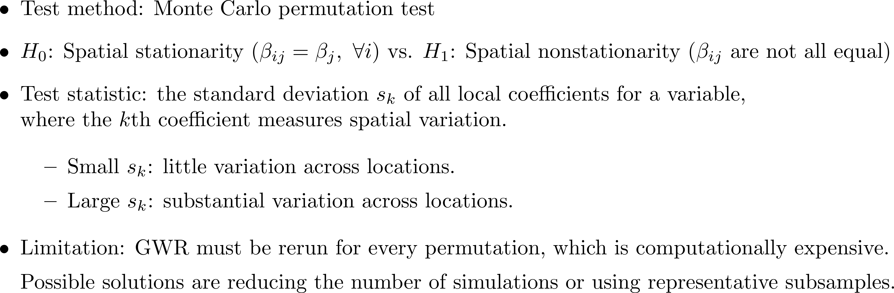
GWR 檢驗參數非平穩 : Monte Carlo Permutation Test

Slide 22
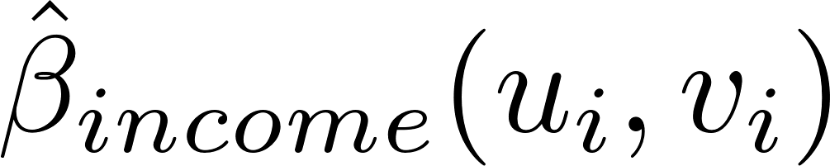
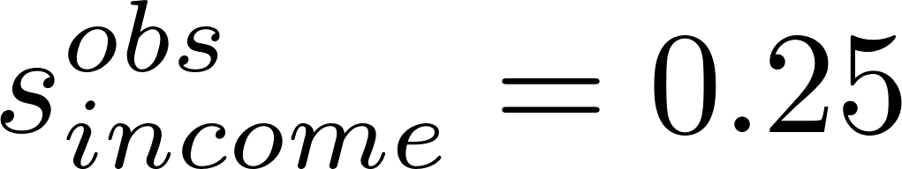

GWR 檢驗參數非平穩 : Monte Carlo Permutation Test
檢定範例
令 y: 房價、x: 所得水準、(u,v): 房屋位置、n=100 個房屋觀測點
跑 GWR 得到每個地點所得係數 ，得市中心所得係數約 0.8，郊區約 0.2
計算 100 個所得係數標準差，得
隨機打亂房子位置，讓資料失去原本空間結構
重跑 GWR，再次計算所得係數標準差
重複步驟 4 與步驟 5，得大部分標準差 落在 0.05-0.15，只有 2 次 > 0.25
計算 P-value:
結論: 在 5% 顯著水準下，所得對房價的影響具空間非平穩性
$$\text{p}\text{=}\frac{\text{隨機結果中}\text{比原始}\text{係數標準差}\text{更大的次數}}{\text{隨機}\text{打亂}\text{次數}}\text{=}\frac{\text{1}\text{0}\text{0}}{\text{2}}\text{=0}\text{.0}\text{2}$$

Slide 23
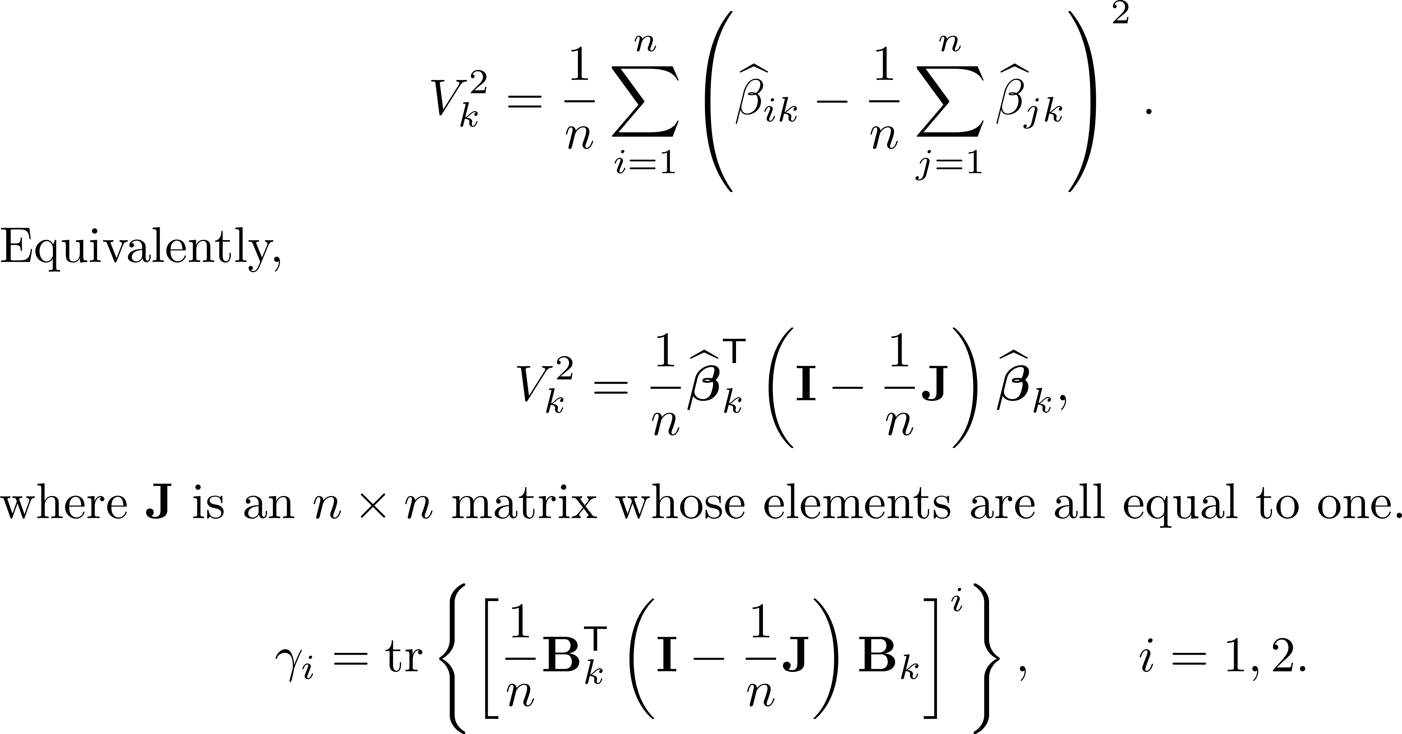
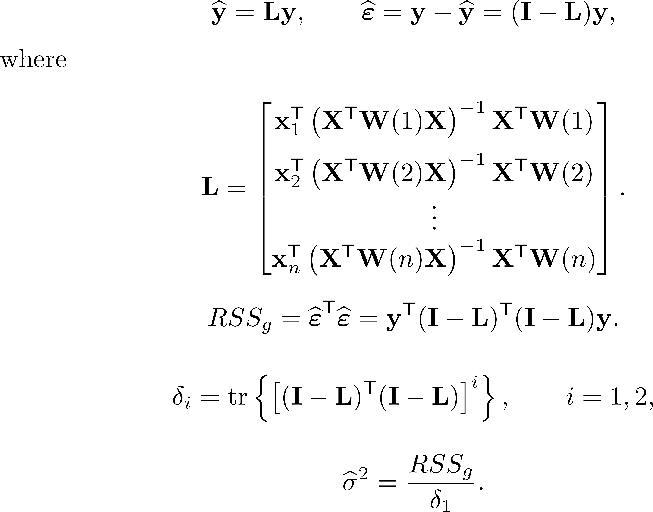
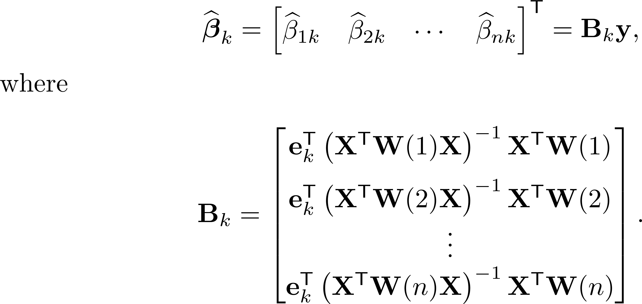
GWR 檢驗參數非平穩: F-test by Leung et al.（2000）

Slide 24
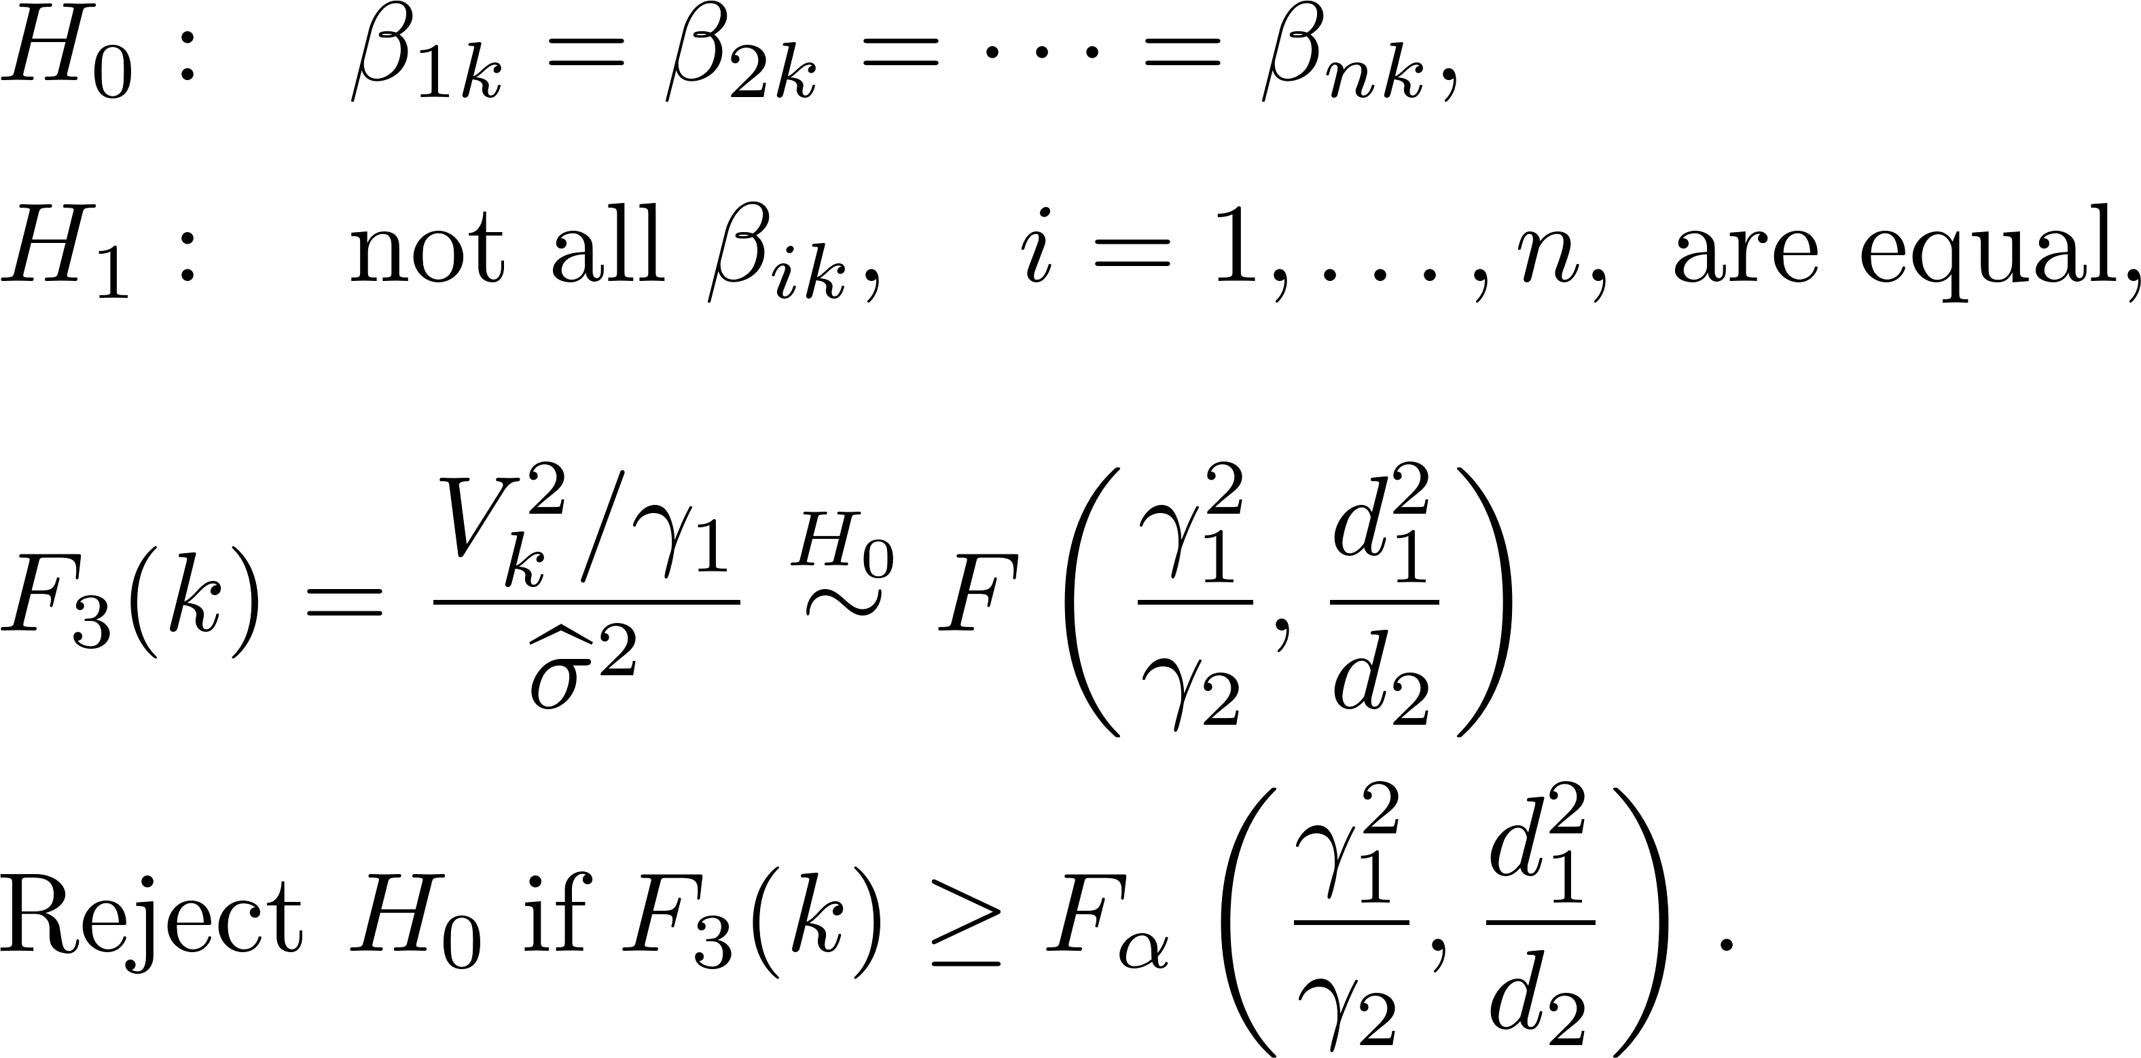
GWR 檢驗參數非平穩: F-test by Leung et al.（2000）
Leung F3 Test

Slide 25
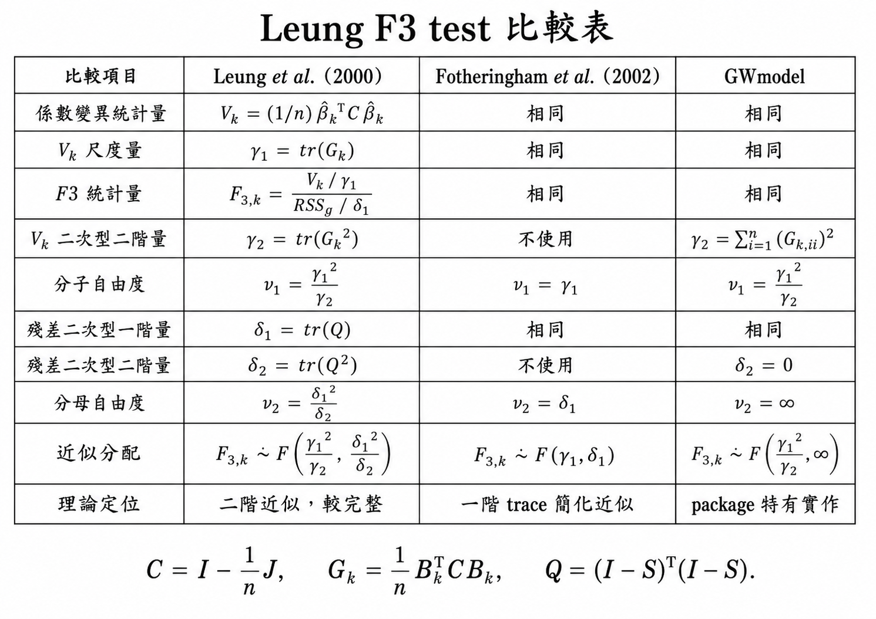
GWR 檢驗參數非平穩: F-test by Leung et al.（2000）

Slide 26
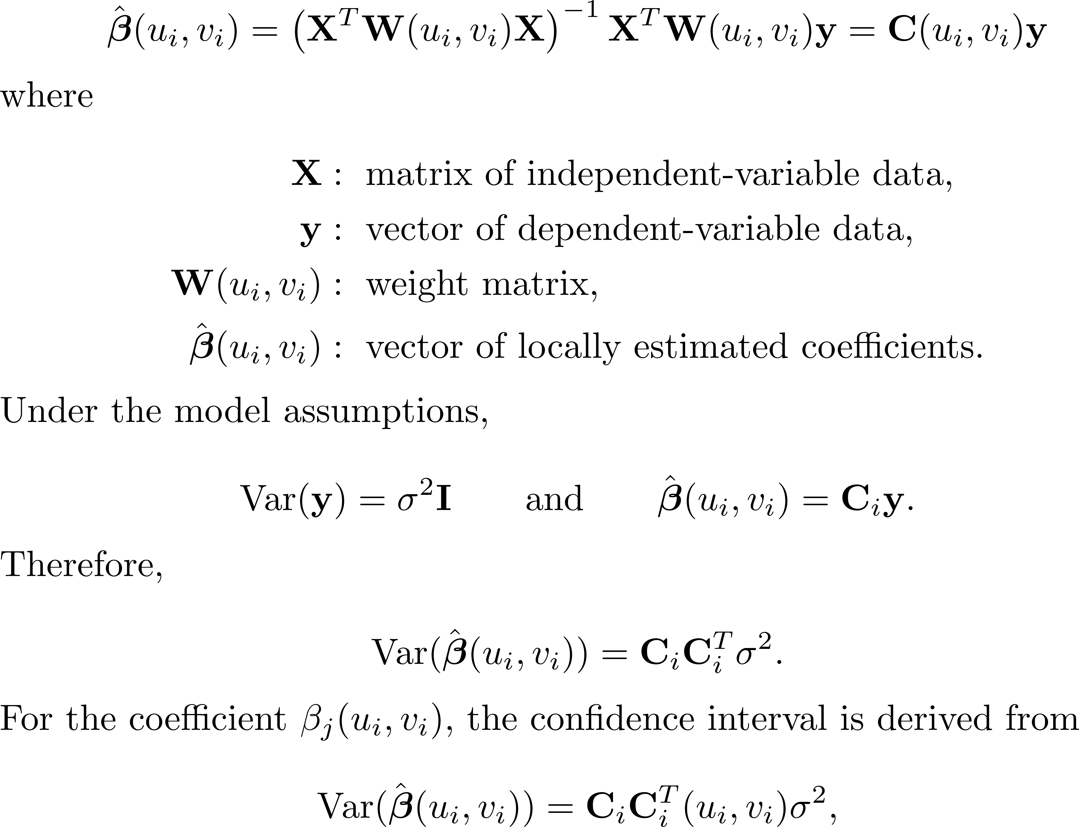
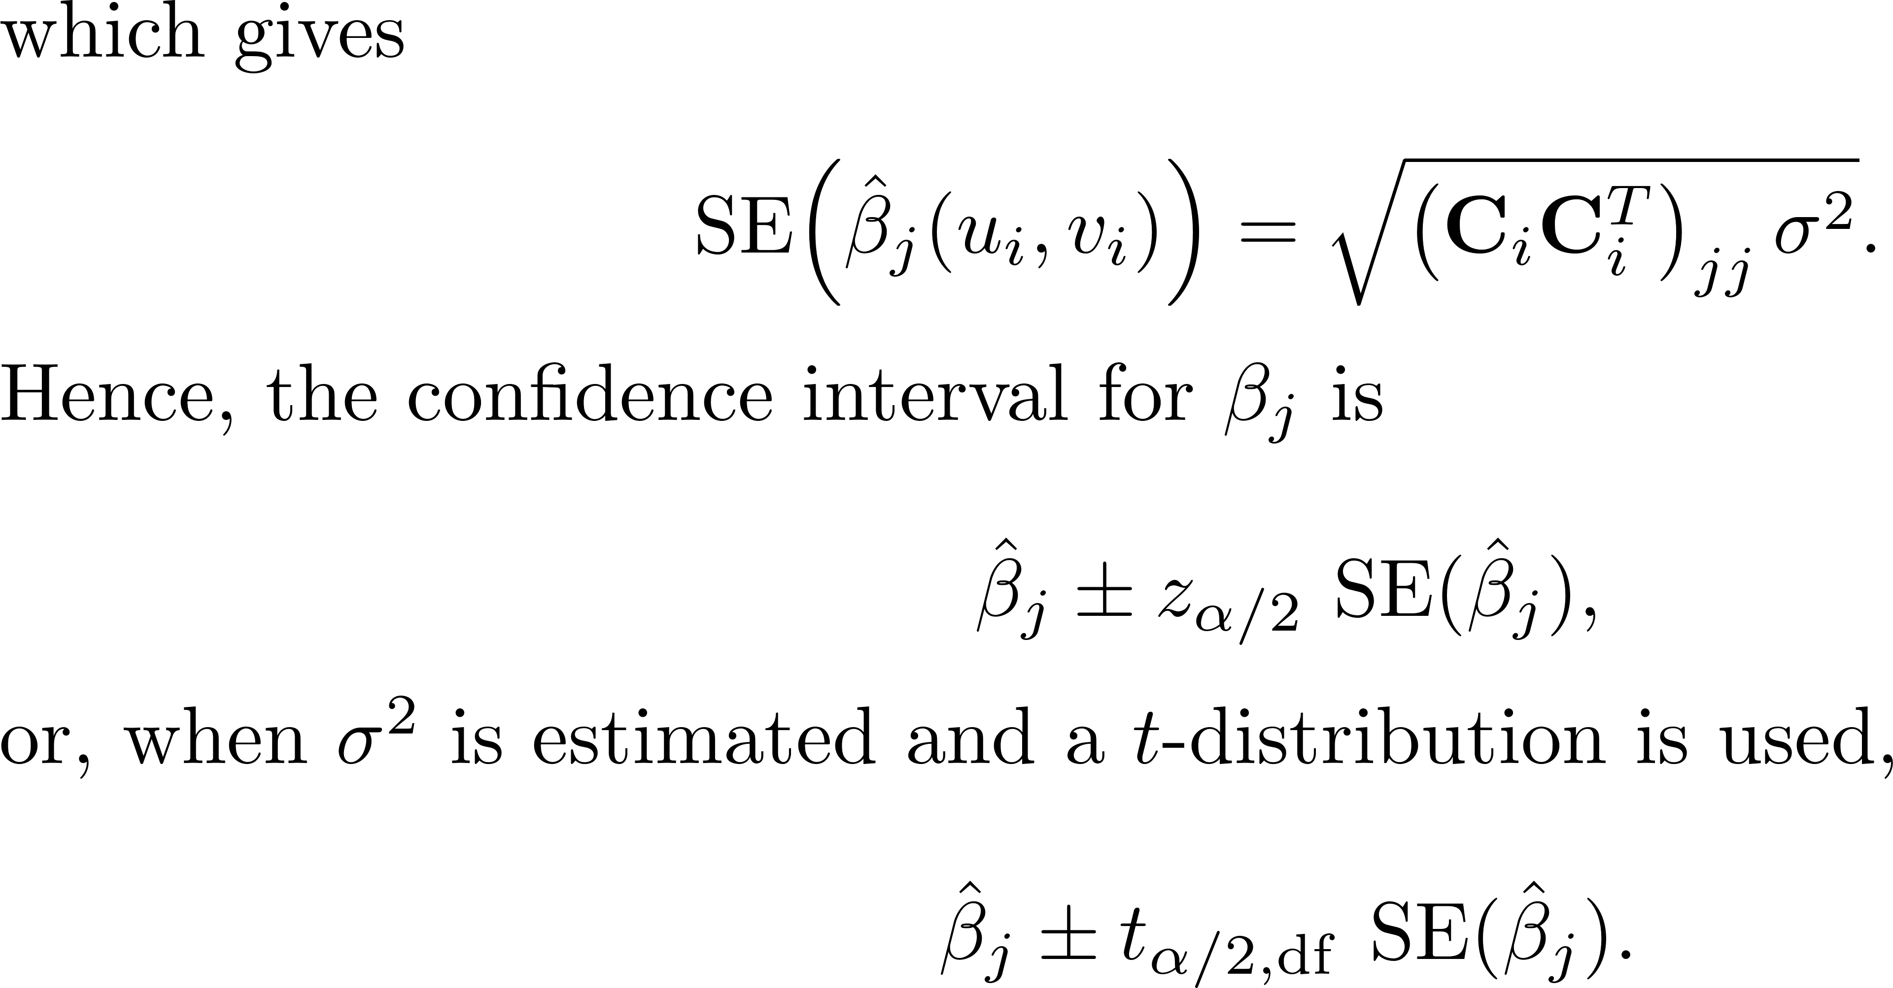
GWR 信賴區間
GWR信賴區間推導方法: 加權最小平方法轉換為矩陣 C
模擬實驗發現此信賴區間涵蓋率不穩定

Slide 27
實作 1 : GWR 估計流程

Slide 28
GWR 實作: 概述
參考 Fotheringham et al. (2002). Geographically Weighted Regression. pp.97-102 估計流程:
使用資料: 喬治亞州縣級資料
使用 N 近鄰 bandwidth 搭配 bi-square 權重
測試多個 bandwidth，選擇 AICc 表現最好的模型
於地圖範圍設置 40*40 網格作為迴歸點
於迴歸點訓練模型
將各解釋變數之局部迴歸係數視覺化

Slide 29
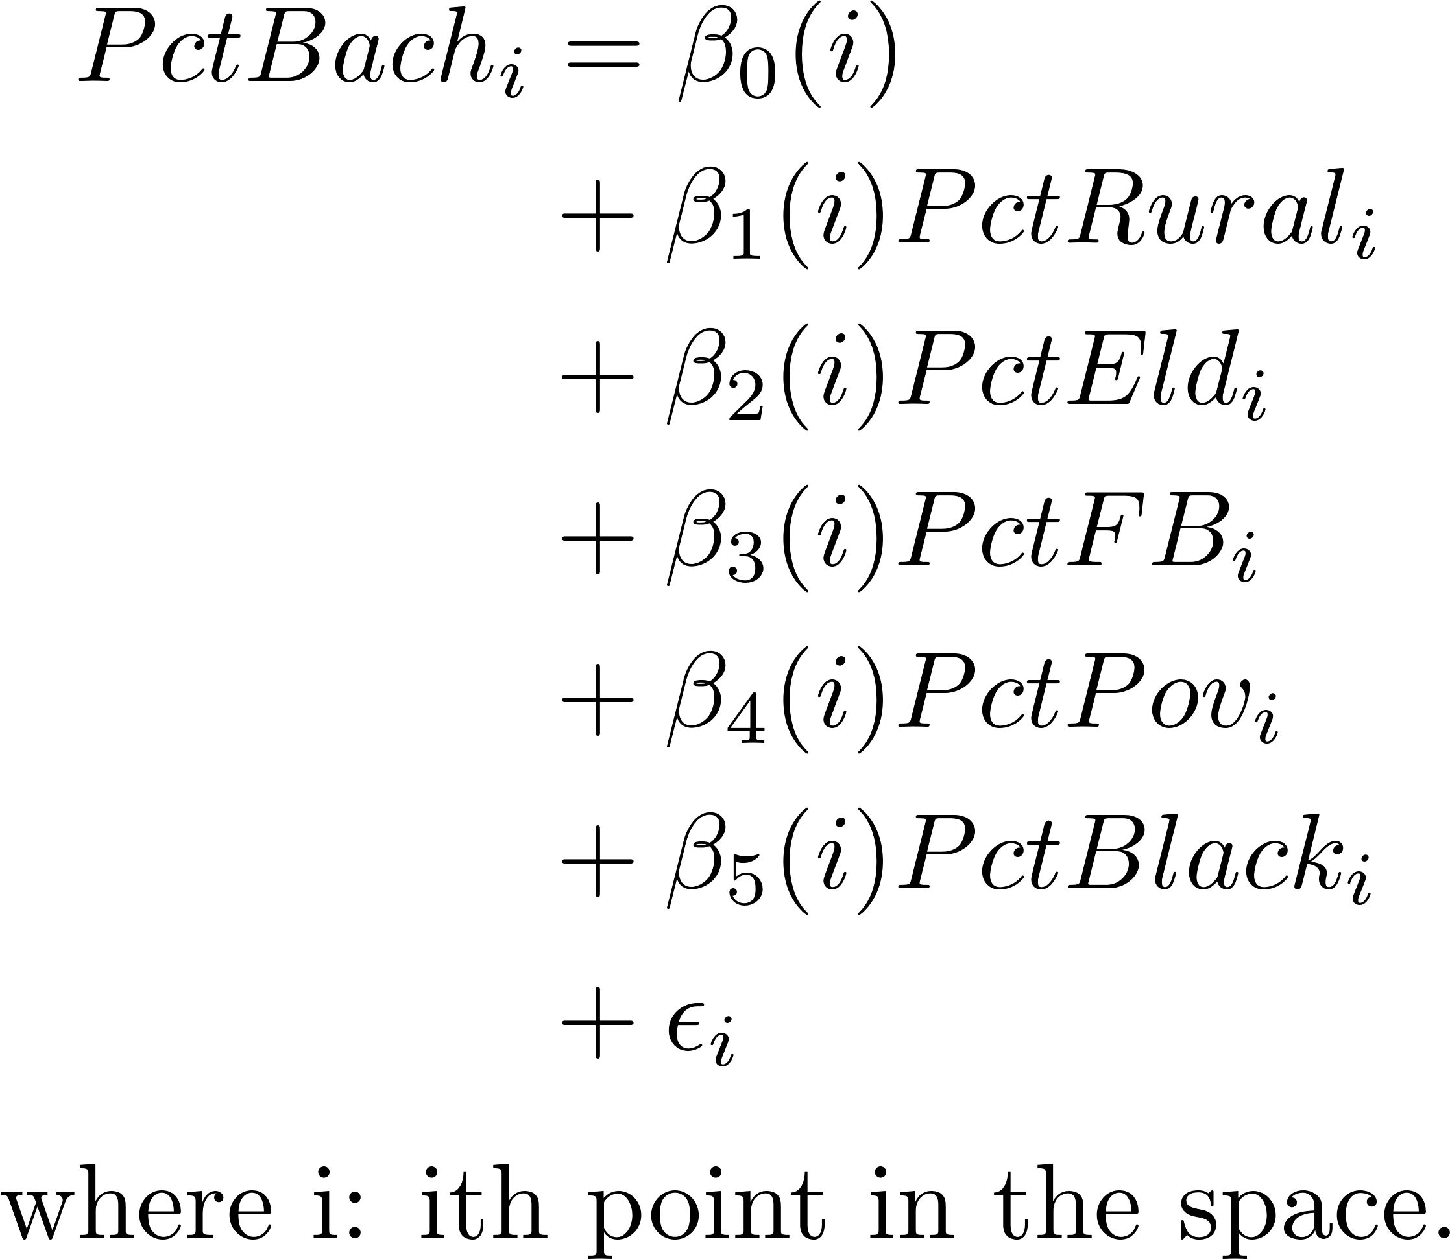
GWR 實作: 資料介紹
使用 GWmodel 套件內建之 Georgia census data set
美國喬治亞州縣級人口普查資料
每筆觀測值代表喬治亞州的一個縣
159 筆觀測值、13 個變數
變數名稱 | 角色 | 變數說明
AreaKey | 識別變數 | 各 county 的識別編號
Latitude | 座標變數 | County centroid 的緯度
Longitud | 座標變數 | County centroid 的經度
TotPop90 | 背景變數 | 1990 年 county 總人口數
PctBach | 應變數 | County 中具學士學位的人口比例
PctRural | 解釋變數 | County 中被定義為 rural population 的人口比例
PctEld | 解釋變數 | County 中 65 歲以上人口比例
PctFB | 解釋變數 | County 中非美國出生人口比例
PctPov | 解釋變數 | County 中低於貧窮線人口比例
PctBlack | 解釋變數 | County 黑人人口比例
ID | 識別變數 | 數值型 ID
X | 空間座標 | County centroid 的 X 座標
Y | 空間座標 | County centroid 的 Y 座標
模型設定:
Source: package ‘GWmodel’ documentation pp.16-17

Slide 30
GWR 實作: 流程概述
引入
Georgia
資料
變數選擇
bw.gwr()
帶寬選擇
對 159 個迴歸點
配適模型
Monte Carlo 排列檢定、Leung F3 Test
最佳近鄰數
AICc, GCV: 136
CV: 140

Slide 31
GWR 實作: 使用 R Package “GWmodel”
bw.gwr() 參數內容
參數 | 意義 | 報告設定
formula | 迴歸模型公式，指定 y 和 x 變數 | PctBach ~ PctRural + PctEld + PctFB + PctPov + PctBlack
data | 空間資料，須為Spatial*DataFrame 或 sf 物件 | 將套件原廠資料轉換為 SPDF
approach | bandwidth 選擇方法，可用 CV 或 AICc | approach = "AICc"
kernel | 空間權重函數，決定距離如何轉成權重 | kernel = "bisquare"
adaptive | 是否使用 adaptive bandwidth | adaptive = TRUE
p | Minkowski distance 次方數，p = 2 是歐式距離 | 預設 p = 2
theta | 是否旋轉座標系統，用於調整距離方向 | 預設 theta = 0
longlat | 是否使用經緯度大圓距離 | 預設 FALSE
dMat | 事先算好的距離矩陣 | 省略 (p=2 已自動計算距離)
parallel.method | 是否使用平行運算 | 預設 FALSE
parallel.arg | 平行運算的細部設定 | 預設 Null
輸出: 參數設定下最佳 bandwidth
Source: package ‘GWmodel’ documentation p.10

Slide 32
GWR 實作: 使用 R Package “GWmodel”
gwr.basic() 參數內容
參數 | 意義 | 報告設定
formula | 迴歸模型公式 | PctBach ~ PctRural + PctEld + PctFB + PctPov + PctBlack
data | 空間資料，須為 Spatial*DataFrame 或 sf 物件 | educ.spdf
regression.points | 指定在哪些位置估計 local coefficients | 40*40網格點
bw | bandwidth | bw.gwr()選定之最佳bandwidth
kernel | 空間權重函數 | "bisquare"
adaptive | 是否使用 adaptive bandwidth | TRUE
p | Minkowski distance 的次方，p = 2 是歐式距離 | 預設 2
theta | 是否旋轉座標系統 | 預設 0
longlat | 是否使用經緯度大圓距離 | 預設 FALSE
dMat | 事先算好的距離矩陣 | 省略
F123.test | 是否進行 Leung 三個 F-tests | 預設 FALSE
cv | 是否計算 cross-validation 結果並放入輸出 | 預設 FALSE
W.vect | 額外給定觀測值權重 | 預設 NULL
x | print() method 用，gwr.basic() 回傳的物件 | 不需自己設定
parallel.method | 是否用平行運算 | 預設 FALSE
parallel.arg | 平行運算的細部設定 | 預設 NULL
Source: package ‘GWmodel’ documentation p.40

Slide 33
GWR 實作: 使用 R Package “GWmodel”
gwr.basic() 回傳內容
回傳項目 | 意義 | 報告設定
GW.arguments | 儲存 GWR 模型參數設定 | V
GW.diagnostic | 模型診斷結果，如 RSS、AICc、R² | V
lm | 對應的 global linear regression 結果 | V
SDF | 最重要的輸出，包含每個地點的 local coefficients、yhat、residual、standard errors、t-values 等 | V
timings | 模型開始與結束時間 | X
this.call | 當初執行的 function call | X
Ftest.res | 若 F123.test = TRUE，這裡會存 Leung’s F-tests 結果 | X
Source: package ‘GWmodel’ documentation p.40

Slide 34
GWR 實作: 手刻程式碼
基本估計函數設計:
函數 | 參數 | 輸出
grid() | x, nrow, y, ncol | nrow * ncol 網格點
cal_distance_matrix() | grid, obs | 所有迴歸點至所有觀測點之距離矩陣
bisquare_adaptive_weight() | d, bw | 各觀測點之於單一迴歸點之權重向量
local_lwr() | X, y, w | 單一迴歸點之係數解
gwr_grid() | X, y, obs, grid, bw | 所有迴歸點之係數解
迴圈次數 =
迴歸點個數
初始全域變數
選擇最佳 bandwidth (最小AICc):
函數 | 參數 | 輸出
calc_gwr_aicc | X, y, obs, bw | bandwidth=bw 下之 AICc
select_bw_aicc | X, y, obs, bw_canditates | 所有候選 bandwidths 之 AICc 最佳bandwidth (最小AICc)
loop

Slide 35
GWR 實作: 套件 vs 手刻
套件與手刻結果比較
項目 | GWmodel | 手刻
Bandwidth 選擇 | 136 | 136
最小 AICc | 850.8465 | 850.8465
係數估計差距最大值 | 2.334e-12

Slide 36
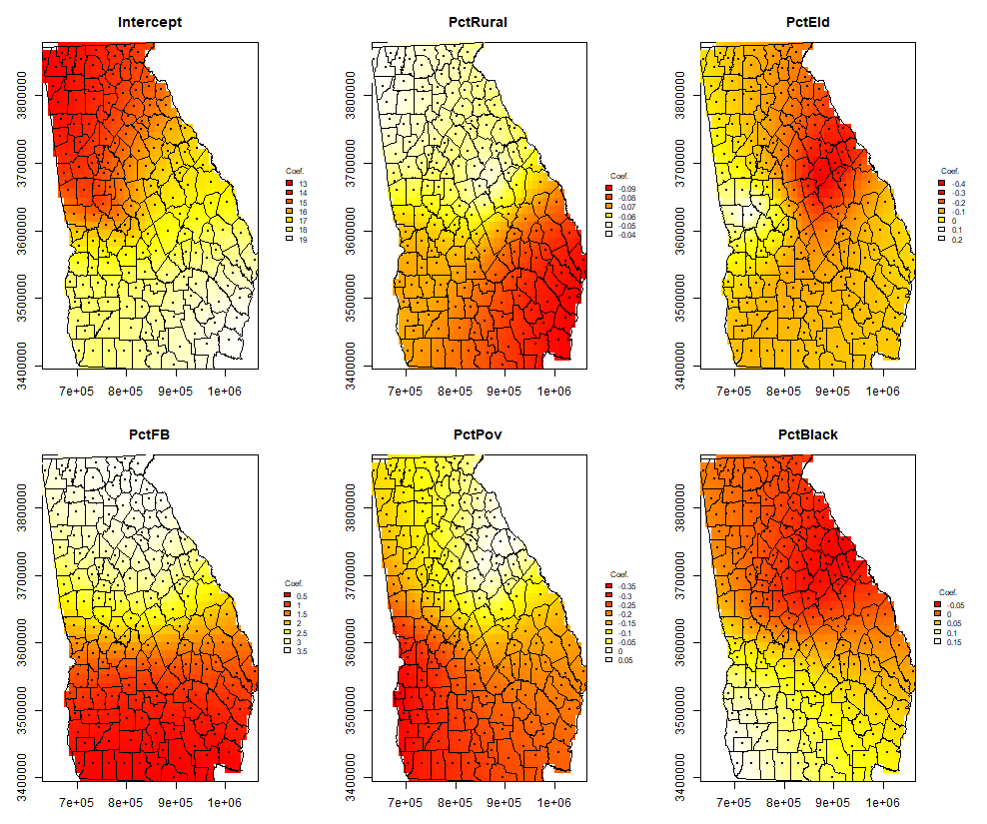
GWR 實作: 視覺化(40*40網格迴歸點版本)
係數估計位置: 40 *40 迴歸點
顏色意義: 各迴歸點估計值
州界外處理: NA 遮罩
結果: 各個變數均有一定程度之空間差異
(e.g.) PctBlack 在西南部係數較高，代表其在該區域正向關係較強。
顏色設定 100 種，將預測值值域切成 100 個區間

Slide 37
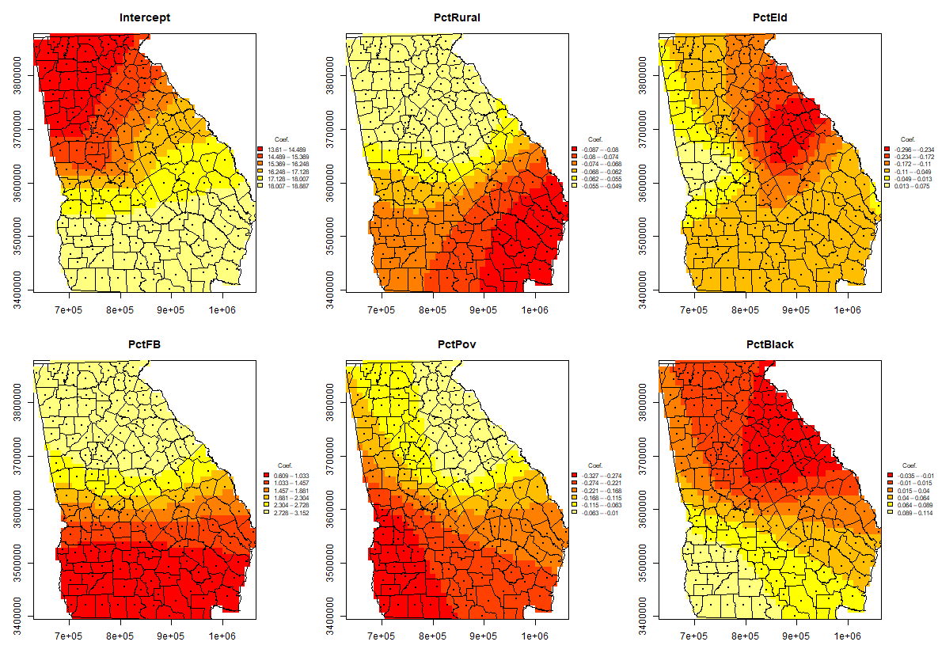
GWR 實作: 視覺化(40*40網格迴歸點版本)
R 內建參數 image(): 須建立 XY 矩形網格座標
主要參數 | 說明
x | x 座標範圍
y | y 座標範圍
z | 座標值
col | 顏色種類
breaks | 區間
xlab | x軸名稱
ylab | y軸名稱
main | 大標
Source: R document
https://www.rdocumentation.org/packages/graphics/versions/3.6.2/topics/image
顏色設定 6 種，將預測值值域切成 6 個區間

Slide 38
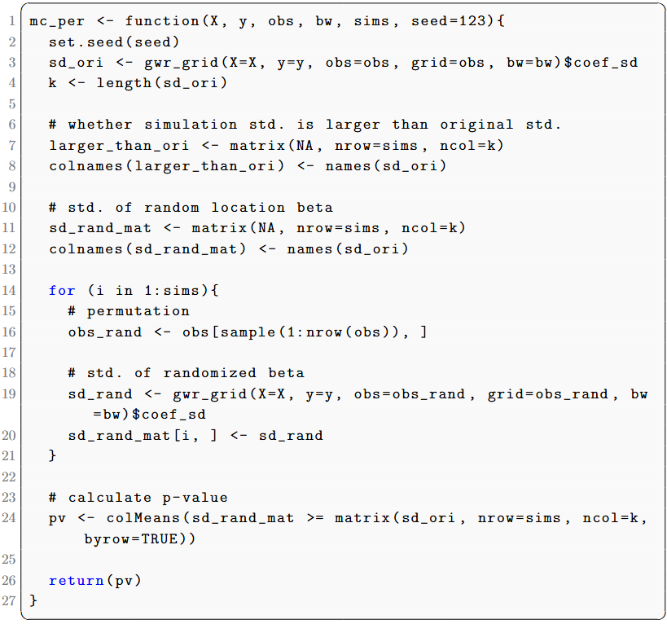
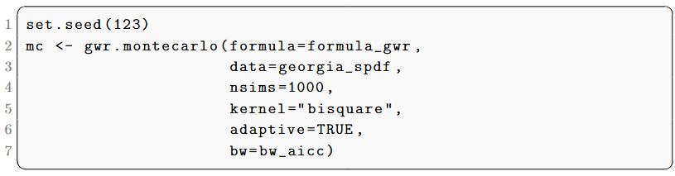
GWR 檢驗參數非平穩 : Monte Carlo Permutation Test
GWmodel
手刻

Slide 39
GWR 檢驗參數非平穩 : Monte Carlo Permutation Test
係數 | p-value(GWmodel) | p-value(手刻)
Intercept | 0.375 | 0.379
PctRural | 0.331 | 0.324
PctEld | 0.658 | 0.640
PctFB | 0.002 | 0.004
PctPov | 0.414 | 0.433
PctBlack | 0.034 | 0.030

Slide 40
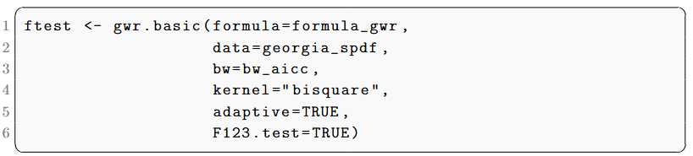
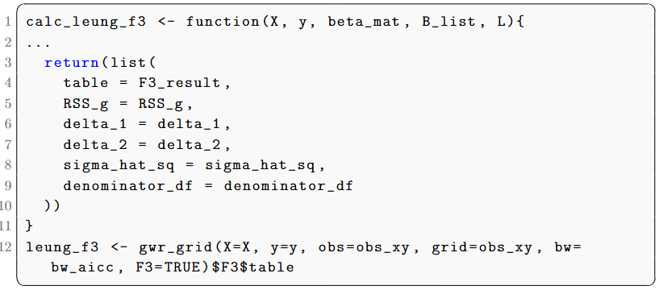
GWR 檢驗參數非平穩: F-test by Leung et al.（2000）
GWmodel
變數 | F3 statistic | Numerator DF | Denominator DF | Pr(>F)
Intercept | 1.37932 | 48.9944 | Inf | 0.04029
PctRural | 1.39656 | 61.83326 | Inf | 0.02144
PctEld | 0.43555 | 51.91984 | Inf | 0.99987
PctFB | 14.56198 | 29.99224 | Inf | < 2.2E-16
PctPov | 3.41707 | 29.23114 | Inf | 1.19E-09
PctBlack | 5.0173 | 64.17467 | Inf | < 2.2E-16
Leung et al. (2000)
變數 | F3 statistic | Numerator DF | Denominator DF | Pr(>F)
Intercept | 1.379318 | 2.660224 | 145.8743 | 0.253384
PctRural | 1.396558 | 2.588568 | 145.8743 | 0.248858
PctEld | 0.435545 | 2.77371 | 145.8743 | 0.712558
PctFB | 14.56199 | 2.433527 | 145.8743 | 2.55E-07
PctPov | 3.417074 | 2.40523 | 145.8743 | 2.75E-02
PctBlack | 5.0173 | 2.355922 | 145.8743 | 0.005122

Slide 41
實作 2 : GWR 網格模擬

Slide 42
GWR 網格模擬 – 原論文內容與實作內容
參考 Wheeler & Calder (2007). J Geogr Syst, 9(2), 145-166. 實作 GWR 模擬實驗
原論文內容
設計模擬實驗，比較地理加權迴歸(GWR)與空間隨位置變動係數過程(SVCP)在不同共線性程度下，準確度 (RMSE) 與區間估計 (95%信賴區間與可信區間) 的可靠性
實作內容
復刻 3.1 simulation 1 中 GWR 模擬流程與結果

Slide 43
GWR 網格模擬 – 流程
1
模擬目的
在解釋變數沒有明顯共線性的條件下，GWR 推論是否可靠
GWR 能否準確估計隨空間變化的迴歸係數
GWR 建立的 95% 信賴區間是否能夠涵蓋真實函數
不同誤差情形，結果是否一致
2
空間樣本配置
10 * 10 網格，樣本數 n=100
座標 (1,1), (2,1), …, (10, 10)

Slide 44
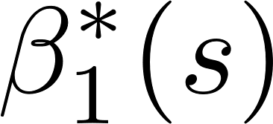
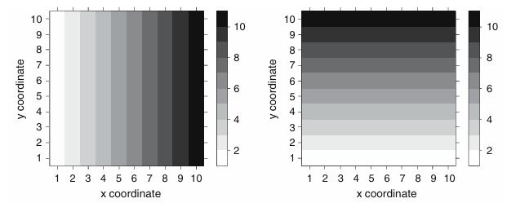
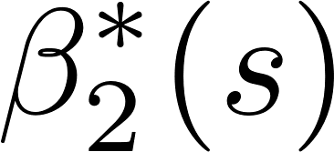
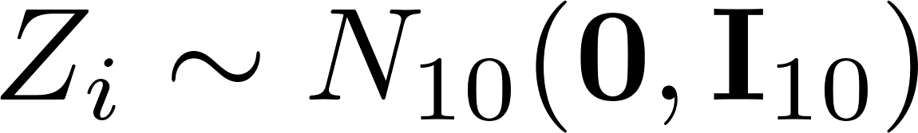
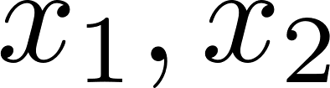
GWR 網格模擬 – 流程
3
真實迴歸係數設定
的值為該位置 x 座標
的值為該位置 y 座標
呈現情境:
平滑的空間變化
清楚的線性空間趨勢
明顯空間非平穩
固定不變的係數表面
4
解釋變數產生
產生十維資料: 由 生成 100 筆資料
PCA ( ): 取前 2 個主成分作為 ，模擬無共線性環境
每次模擬皆重新產生資料

Slide 45
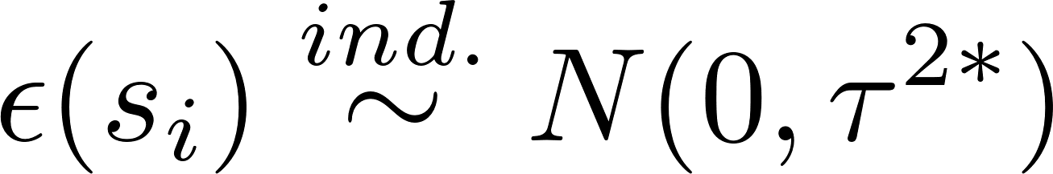
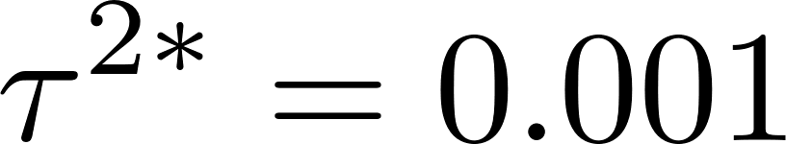
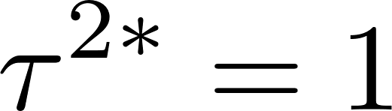
GWR 網格模擬 – 流程
5
反應變數產生
無截距模型:
6
誤差項設定
在各地間獨立生成:
情境 A : 極小誤差 ，檢查乾淨資料下 GWR 能否準確還原真實係數
情境 B : 較大誤差 ，確認結果是否會因誤差程度改變

Slide 46
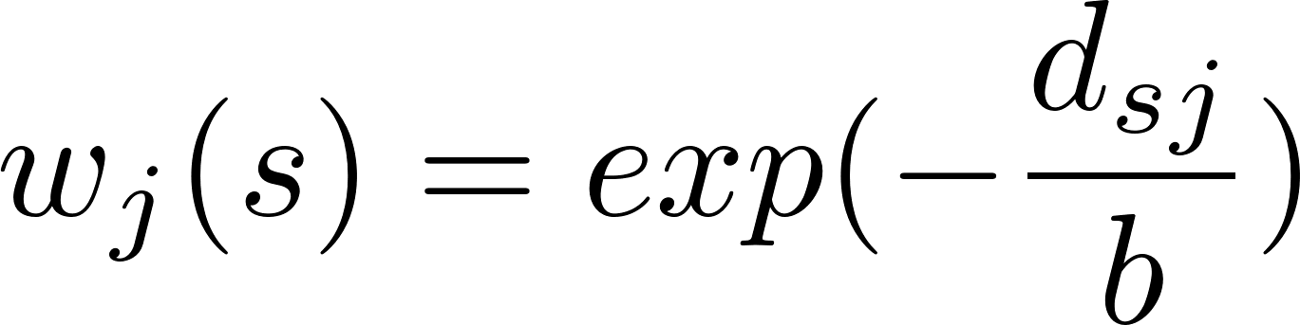
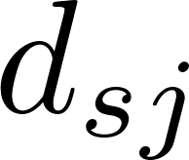
GWR 網格模擬 – 流程
7
模擬次數
R=200， 與 各 200 次
在每次模擬中:
• 空間網格座標固定 • 真實係數固定 • 解釋變數重新生成 • 誤差重新生成
• 反應變數重新計算 • GWR 重新用 LOOCV 選擇帶寬 • GWR 重新估計所有迴歸係數
8
GWR 核函數設定
指數核函數:
其中 : 迴歸點 s 與觀測點 j 的距離；b : 帶寬

Slide 47

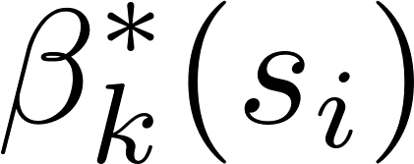
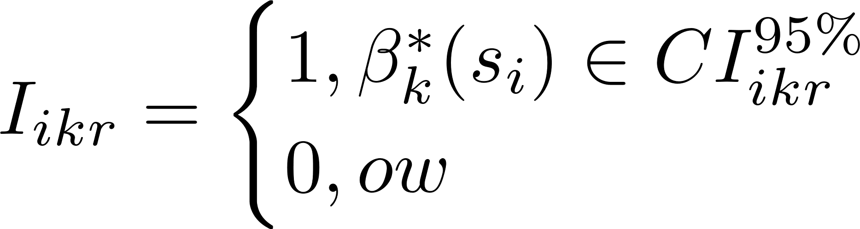
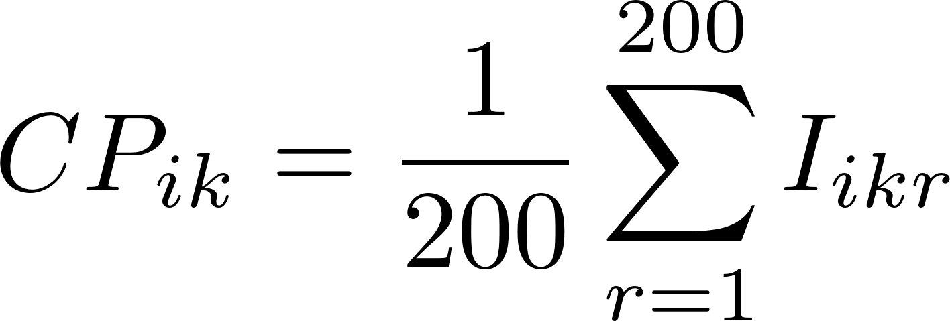
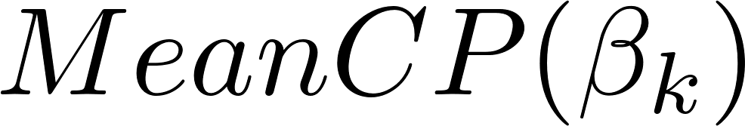
GWR 網格模擬 – 流程
計算GWR係數標準誤與信賴區間
9
帶寬選擇 : LOOCV
10
配適 GWR 模型
11
12
信賴區間涵蓋率計算
先計算每個地點在 200 次模擬的涵蓋率，再對 100 個地點取平均
每次模擬 r，對每個位置 ，每個係數 ，檢查是否落在該次模擬得到的 95% 信賴區間內
對特定位置涵蓋率:
將同一位置在 100 個位置中的 CP 取平均，得到論文結果中的

Slide 48
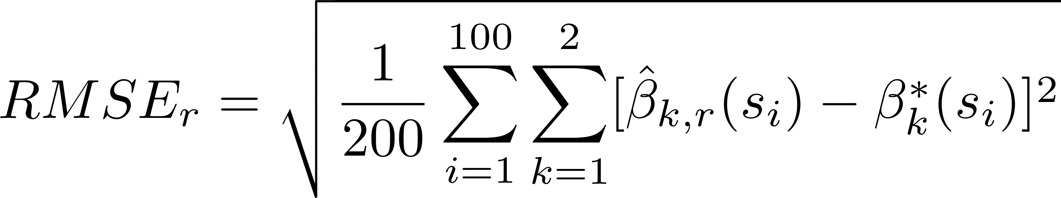

GWR 網格模擬 – 流程
13
RMSE計算
對每次模擬，計算全部空間位置與係數的 RMSE (100個位置、200個係數) :
再將 200 次模擬的 RMSE 取平均:
將此 RMSE 平均作為 GWR 係數準確度的衡量指標

Slide 49
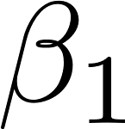
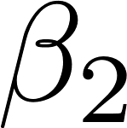
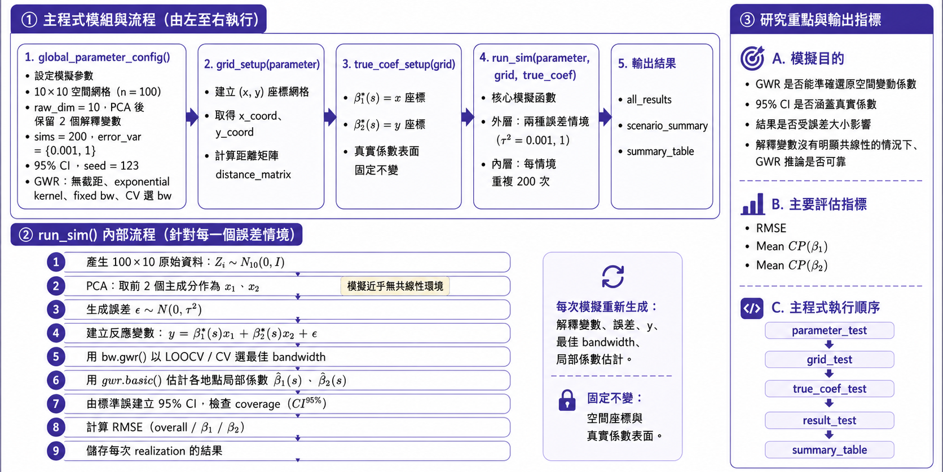
GWR 網格模擬 – 程式碼架構
主要函數與流程
1
1. global_parameter_config()
• 設定模擬參數
• 10 * 10 空間網格 (n =100)
• raw_dim=10、PCA 後保留
2 個解釋變數
• sims=200 、error_var={0.001, 1}
• 95% CI、seed = 123
• GWR : 無截距、exponential
kernel、fixed bandwidth、LOOCV
2. grid_setup(parameter)
• 建立 (x,y) 座標網格
• 取出所有 (x,y) 座標
• 計算距離矩陣
3. true_coef_setup(grid)
• 設定真實係數
• beta1_true=grid$x_coord
• beta2_true=grid$y_coord
4. run_sim(parameter, grid, true_coef)
• 核心模擬函數
• 外層: 兩種誤差情境 (error_var={0.001, 1})
• 內層 : 每種情境模擬 200 次
5. 輸出結果
• all_results
• summary_table
run_sim()內圈 200 次模擬流程
2
模擬重點與輸出指標
3
1
產生 100 * 10 原始資料 :
A . 模擬目的
解釋變數無明顯共線性情況下，GWR推論是否可靠
GWR 是否能準確還原空間變動係數
95% CI 是否能涵蓋真實係數
結果是否受誤差大小影響
B . 主要評估指標
RMSE
Mean CP ( )
Mean CP ( )
2
PCA : 取前 2 主成分作為
3
生成誤差
4
建立反應變數
5
使用 GWmodel 的 bw_gwr() 選最佳帶寬
6
使用 GWmodel 的 gwr.basic() 估計各點係數
7
計算係數標準誤並建立 95% CI
8
計算信賴區間涵蓋率與 RMSE

Slide 50
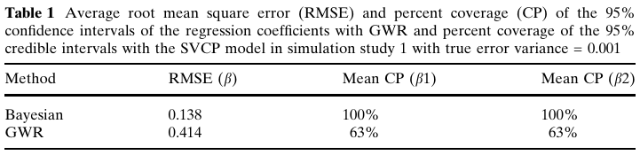
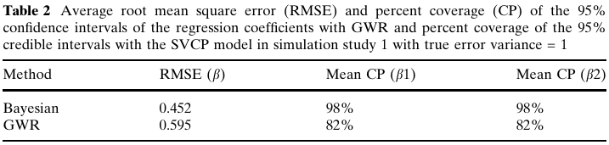

GWR 網格模擬 – 結果比較
論文模擬實驗結果
1
復刻模擬實驗結果
2

Slide 51
實作 3 : 黃金分割搜尋演算法

Slide 52
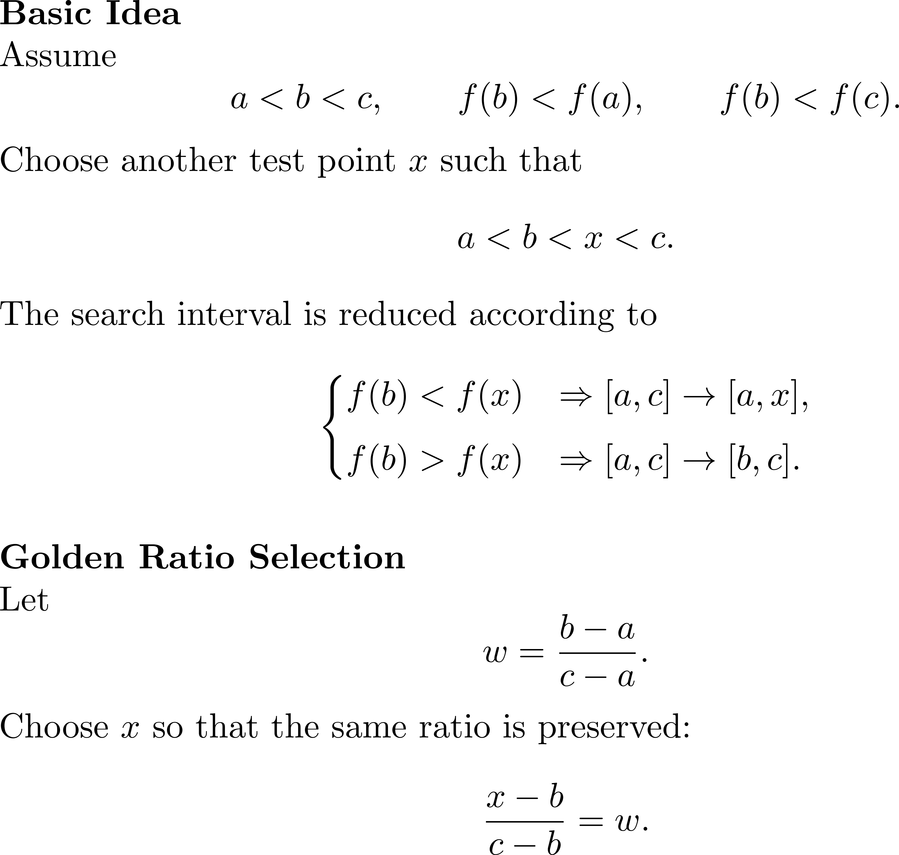
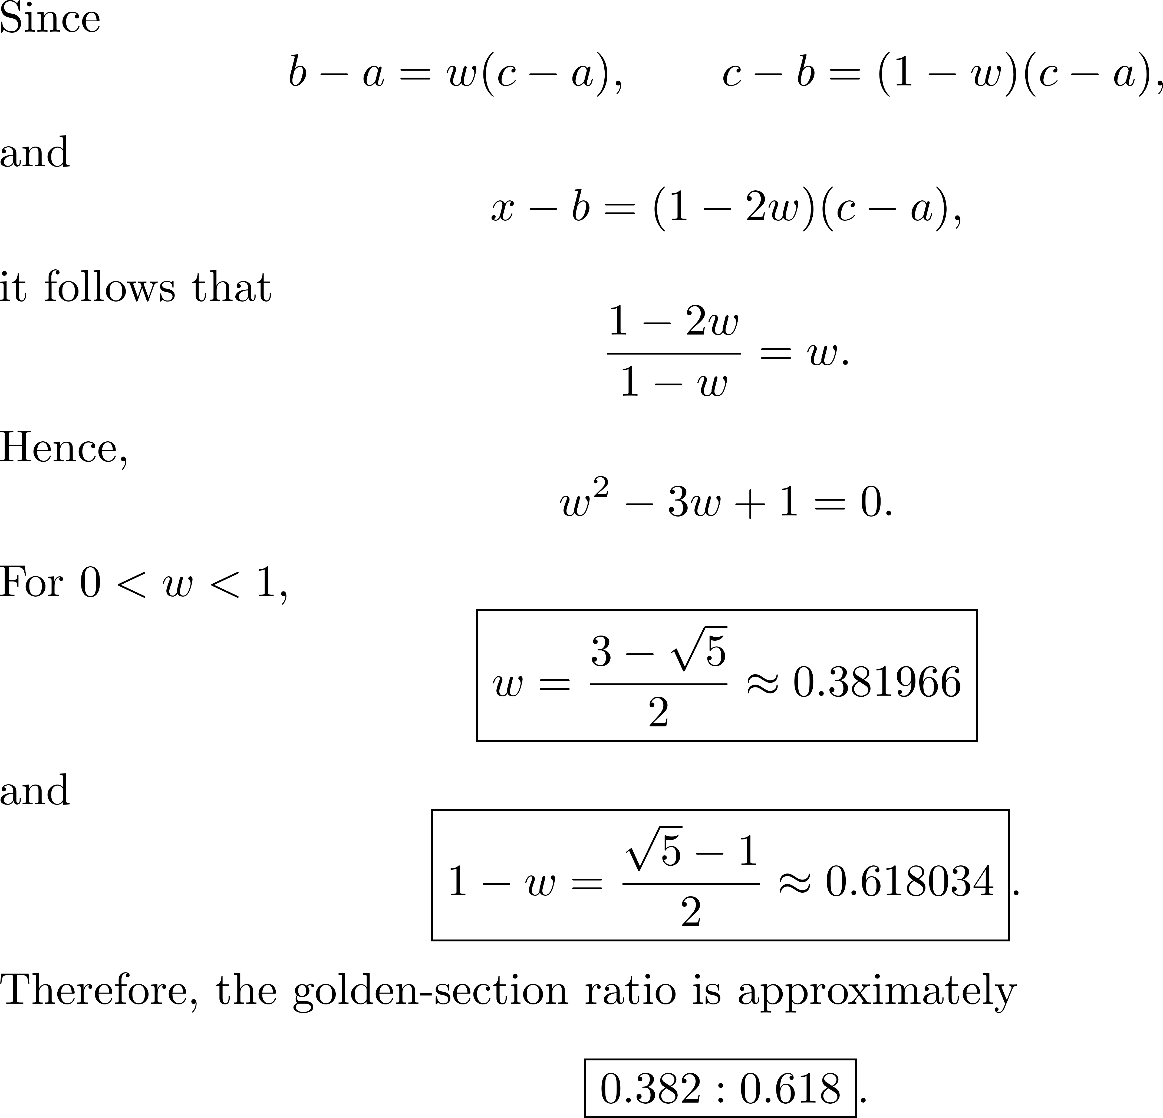
最佳帶寬選擇: 黃金切割搜尋演算法 (Golden Section Search)
基本觀念與推導
Reference: Press et al., Numerical Recipes, 3rd ed., Cambridge University Press, 2007

Slide 53

最佳帶寬選擇: 黃金切割搜尋演算法 (Golden Section Search)
黃金分割搜尋概念圖解
新增一個新點

Slide 54






最佳帶寬選擇: 黃金切割搜尋演算法 (Golden Section Search)
定位精度設置
當 x 非常接近 b，雖然不完全相同，但函數值已小到電腦無法分辨
最小值 b 附近:
泰勒展開近似:
因此函數值變化和距離平方成正比
尋找最小值時，橫座標的合理相對精度通常約為機器精度的平方根
單精度 : 位置精度通常約為
雙精度 : 位置精度通常約為
Reference: Press et al., Numerical Recipes, 3rd ed., Cambridge University Press, 2007

Slide 55






最佳帶寬選擇: 黃金切割搜尋演算法 (Golden Section Search)
實際作法
假設目前已知最小值位於 [a, c] 中，在區間放兩個內部點:
若 ，丟掉 ，留 進入下一輪
若 ，丟掉 ，留 進入下一輪
重複過程，直到區間足夠小
優點
原先其中一個內部點，會自動成為新區間中的分割點
最壞情況最佳化
舊點可重複利用
Reference: Press et al., Numerical Recipes, 3rd ed., Cambridge University Press, 2007

Slide 56








最佳帶寬選擇: 黃金切割搜尋演算法 (Golden Section Search)
GWmodel gold() 演算法
1
設定搜尋區間
6
比較 f1 與 f2
若 ，保留右側區間
若 ，保留左側區間
2
計算黃金比例
7
更新步長
3
建立初始步長
8
重複利用舊點
舊的其中一個候選點保留，只建立一個新的候選點，每輪只需重新計算一次目標函數
4
建立兩個候選點
9
停止條件
Adaptive:
5
計算目標函數
10
回傳最佳帶寬
f: AICc or CV
Source: GWmodel R package source code, R/bw.sel.r, accessed via rdrr.io.

Slide 57

最佳帶寬選擇: 黃金切割搜尋演算法 (Golden Section Search)
GWmodel gold() 缺點
停止條件
f
Adaptive (離散型)問題:
無法達成
誤差可能比連續型更大
x2
x1
可能選不到真正的最小值

Slide 58

最佳帶寬選擇: 黃金切割搜尋演算法 (Golden Section Search)
手刻 golden_search(f, a, c, adaptive, error, max_iter)
與套件 gold() 主要差異:
x1 調整至左側，x2 調整至右側
若為可變帶寬，則先使用黃金分割搜尋演算法得到最後區間，再將最後區間內的整數使用暴力法找出最小值。

